Slide 1
第10章：力学量的代数解法
谐振子代数解法
角动量代数解法

Slide 2

一维谐振子的代数解法
$\hat{H}=\frac{{\hat{p}}^{2}}{2m}+\frac{1}{2}mω^{2}x^{2}$
因式分解：$u^{2} +v^{2} = \left(iu + v\right)\left(− iu + v\right)$
$\hat{H}\underset{→}{?}\frac{1}{2m}\left(−i\hat{p}+mωx\right)\left(i\hat{p}+mωx\right)$ $\frac{1}{2m}\left(−i\hat{p}+mωx\right)\left(i\hat{p}+mωx\right)$ $=\frac{1}{2m}\left.{[\hat{p}}^{2}+m^{2}ω^{2}x^{2}+imω(x\hat{p}−\hat{p}x\right)]$ $=\hat{H}+\frac{iω}{2}\left[x,\hat{p}\right]=\hat{H}−\frac{1}{2}ℏω$

Slide 3
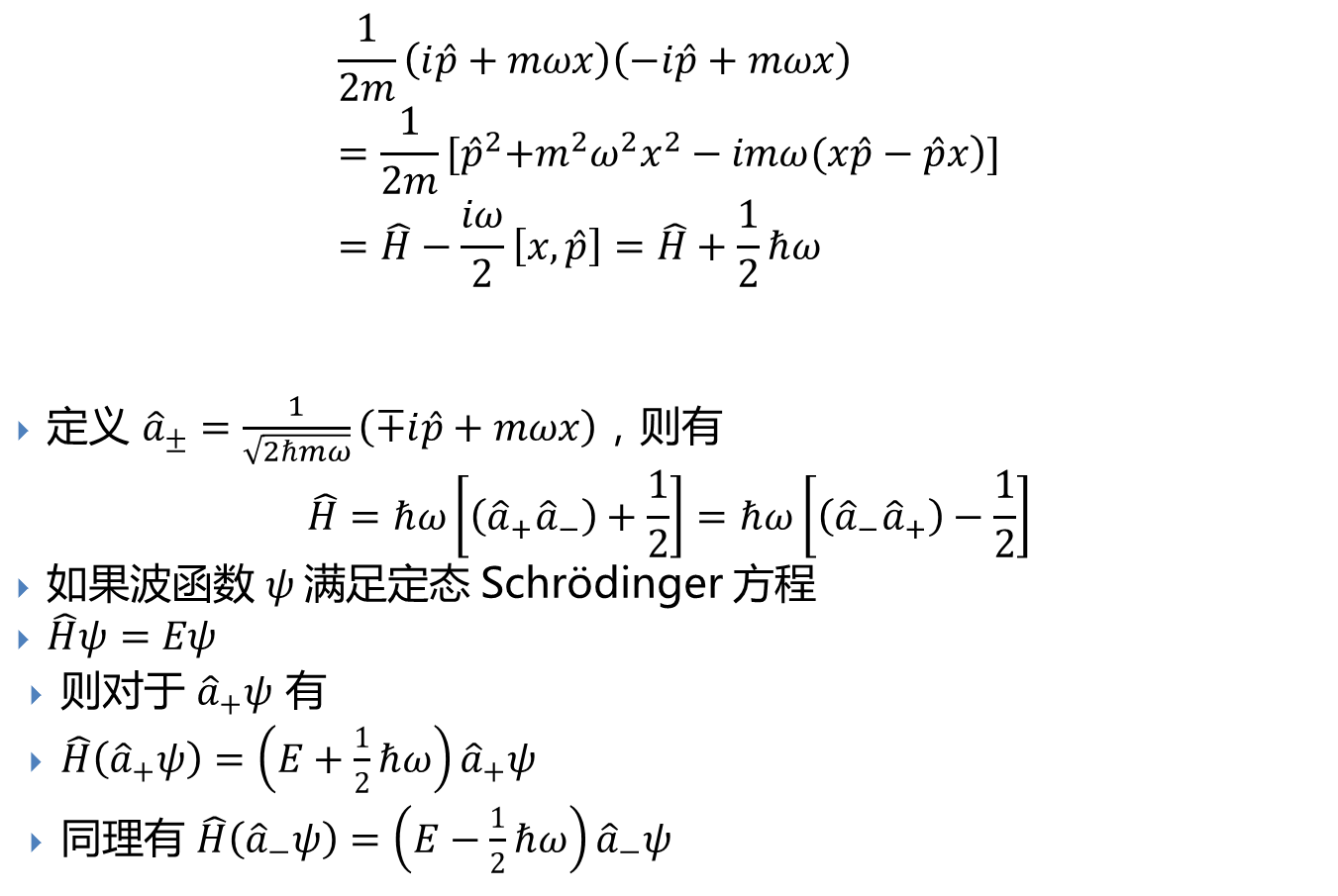
$$\frac{1}{2m}\left(i\hat{p}+mωx\right)\left(−i\hat{p}+mωx\right) \\ =\frac{1}{2m}\left.{[\hat{p}}^{2}+m^{2}ω^{2}x^{2}−imω(x\hat{p}−\hat{p}x\right)] \\ =\hat{H}−\frac{iω}{2}\left[x,\hat{p}\right]=\hat{H}+\frac{1}{2}ℏω$$
定义 ${\hat{a}}_{±}=\frac{1}{\sqrt{2ℏmω}}\left(∓i\hat{p}+mωx\right)$，则有
$$\hat{H}=ℏω\left[\left({\hat{a}}_{+}{\hat{a}}_{−}\right)+\frac{1}{2}\right]=ℏω\left[\left({\hat{a}}_{−}{\hat{a}}_{+}\right)−\frac{1}{2}\right]$$
如果波函数 $ψ$满足定态 Schrödinger 方程
$\hat{H}ψ=Eψ$
则对于 ${\hat{a}}_{+}ψ$ 有
$\hat{H}\left({\hat{a}}_{+}ψ\right)=\left(E+\frac{1}{2}ℏω\right){\hat{a}}_{+}ψ$
同理有 $\hat{H}\left({\hat{a}}_{−}ψ\right)=\left(E−\frac{1}{2}ℏω\right){\hat{a}}_{−}ψ$

Slide 4
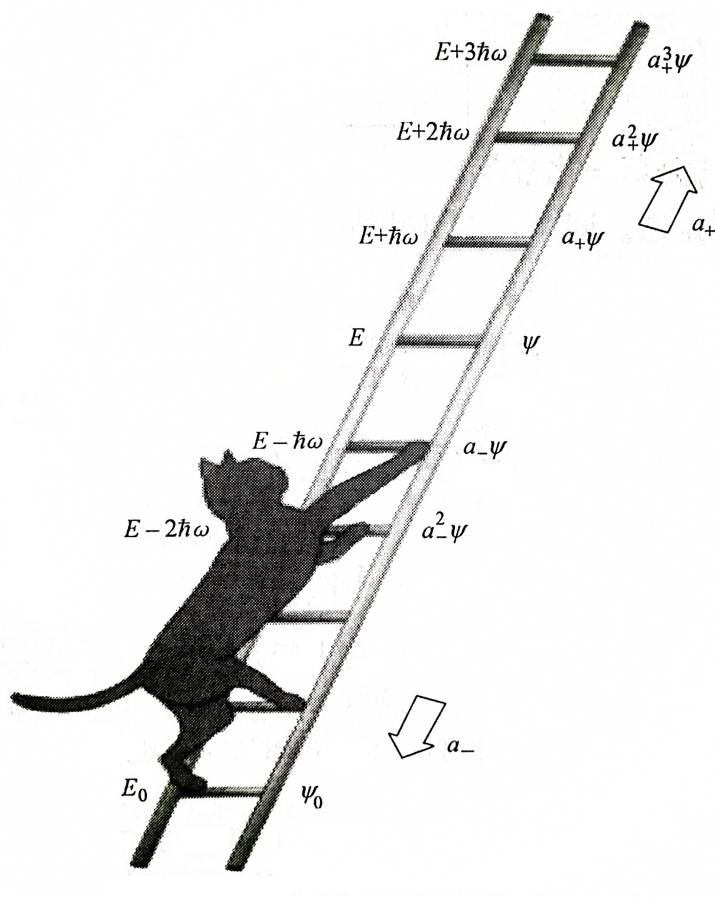
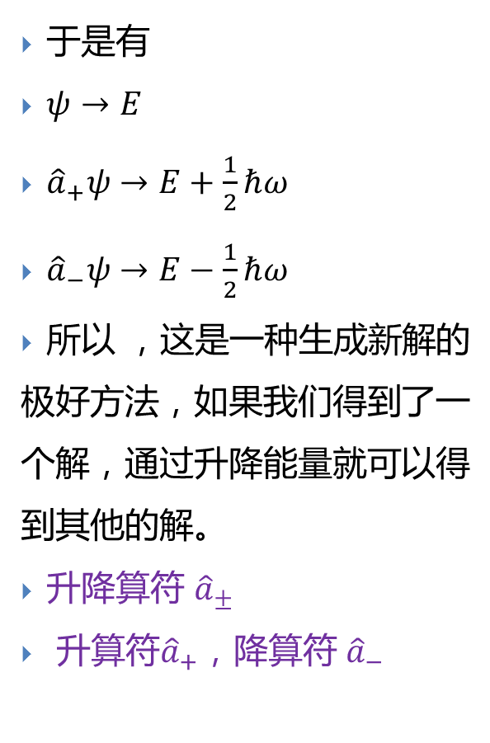
于是有
$ψ→$ $E$
${\hat{a}}_{+}ψ→$ $E+\frac{1}{2}ℏω$
${\hat{a}}_{−}ψ→$ $E−\frac{1}{2}ℏω$
所以 ，这是一种生成新解的极好方法，如果我们得到了一个解，通过升降能量就可以得到其他的解。
升降算符 ${\hat{a}}_{±}$
升算符${\hat{a}}_{+}$，降算符 ${\hat{a}}_{−}$

Slide 5
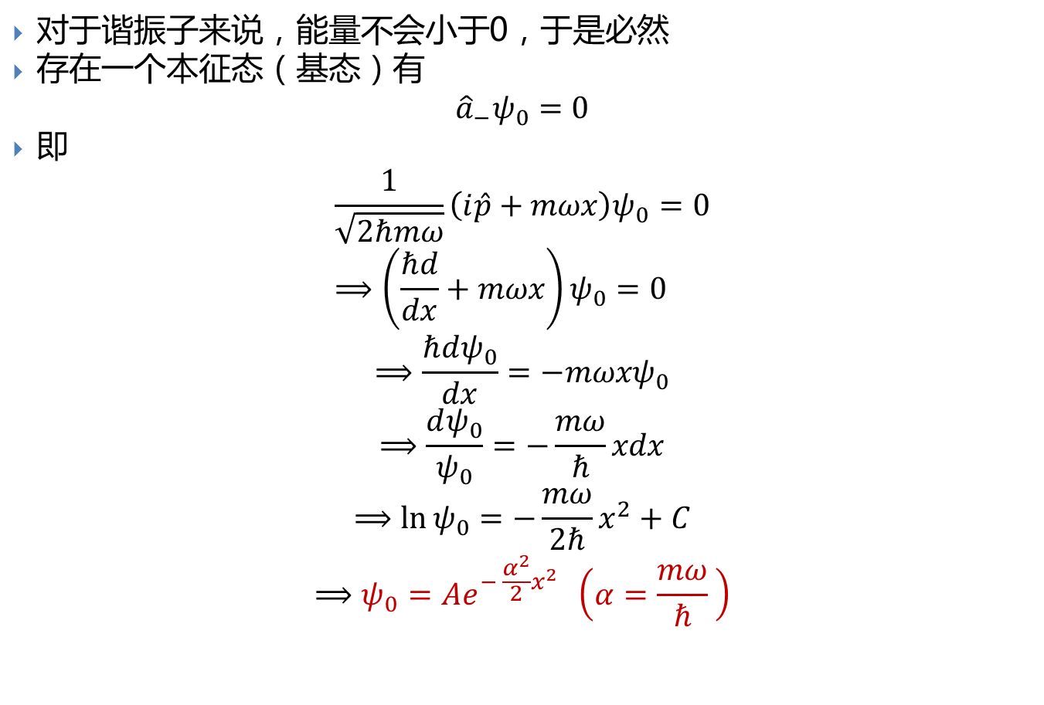
对于谐振子来说，能量不会小于0，于是必然
存在一个本征态（基态）有
$${\hat{a}}_{−}ψ_{0}=0$$
即
$$\frac{1}{\sqrt{2ℏmω}}\left(i\hat{p}+mωx\right)ψ_{0}=0 \\ ⟹\left(\frac{ℏd}{dx}+mωx\right)ψ_{0}=0$$
$$⟹\frac{ℏdψ_{0}}{dx}=−{mωxψ}_{0}$$
$$⟹\frac{dψ_{0}}{ψ_{0}}=−\frac{mω}{ℏ}xdx$$
$$⟹\ln{ψ_{0}}=−\frac{mω}{2ℏ}x^{2}+C$$
$$⟹ψ_{0}={Ae}^{− \frac{α^{2}}{2}x^{2}} \left(α=\frac{mω}{ℏ} \right)$$

Slide 6

基态能量本征方程
$$\hat{H}ψ_{0}=ℏω\left[\left({\hat{a}}_{+}{\hat{a}}_{−}\right)+\frac{1}{2}\right]ψ_{0}=E_{0}ψ_{0}=\frac{1}{2}ℏω$$
激发态能量本征方程
$$\hat{H}{{\hat{a}}_{+}^{n}ψ}_{0}=ℏω(n+\frac{1}{2}){{\hat{a}}_{+}^{n}ψ}_{0}$$
$$\left\{\begin{matrix}ψ_{n}={{\hat{a}}_{+}^{n}ψ}_{0}={A{\left(−ℏ\frac{d}{dx}+mωx\right)}^{n}e}^{− \frac{α^{2}}{2}x^{2}} \\ E_{n}=\left(n+\frac{1}{2}\right)ℏω\end{matrix}\right.$$

Slide 7
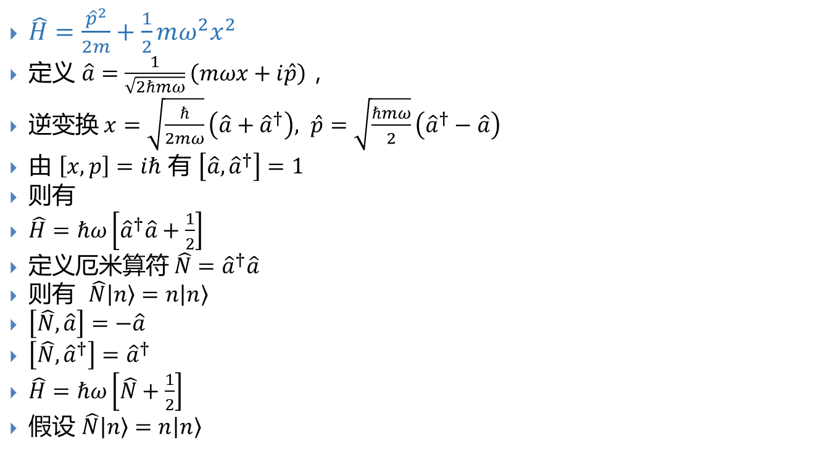
一维谐振子的代数解法
$\hat{H}=\frac{{\hat{p}}^{2}}{2m}+\frac{1}{2}mω^{2}x^{2}$
定义 $\hat{a}=\frac{1}{\sqrt{2ℏmω}}\left(mωx+i\hat{p}\right)$，
逆变换$x=\sqrt{\frac{ℏ}{2mω}}\left(\hat{a}+{\hat{a}}^{†}\right), \hat{p}=\sqrt{\frac{ℏmω}{2}}\left({\hat{a}}^{†}−\hat{a}\right)$
由 $\left[x,p\right]=iℏ$ 有 $\left[\hat{a},{\hat{a}}^{†}\right]=1$
则有
$\hat{H}=ℏω\left[{\hat{a}}^{†}\hat{a}+\frac{1}{2}\right]$
定义厄米算符 $\hat{N}={\hat{a}}^{†}\hat{a}$
则有 $\hat{N}|n〉=n|n〉$
$\left[\hat{N},\hat{a}\right]=−\hat{a}$
$\left[\hat{N},{\hat{a}}^{†}\right]={\hat{a}}^{†}$
$\hat{H}=ℏω\left[\hat{N}+\frac{1}{2}\right]$
假设 $\hat{N}|n〉=n|n〉$

Slide 8

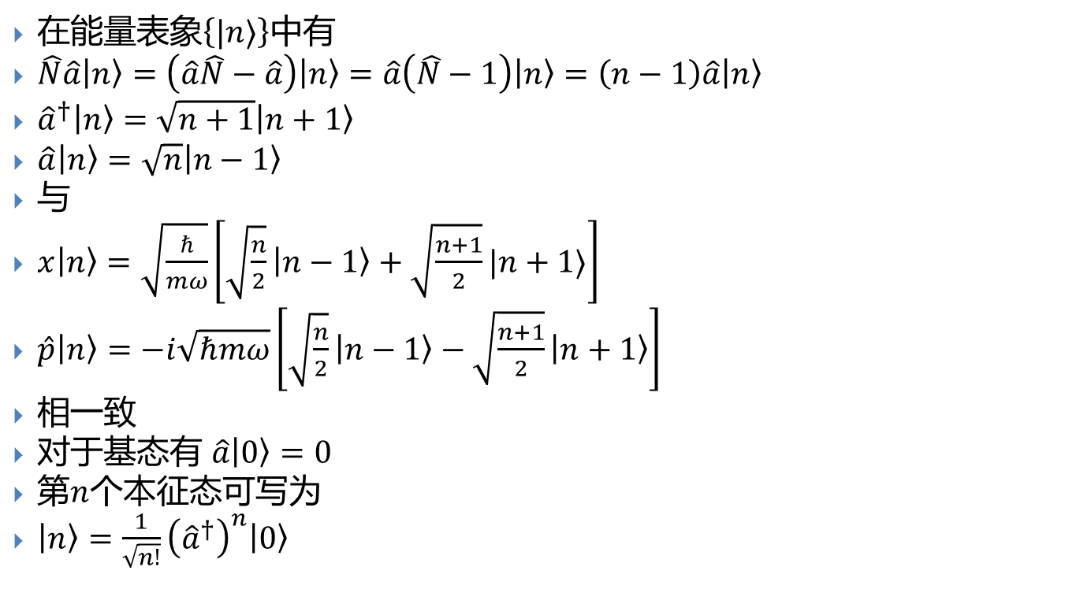
升降算符 : 升算符${\hat{a}}^{†}$，降算符 $\hat{a}$
在能量表象$\left\{|n〉\right\}$中有
$\hat{N}\hat{a}|n〉=\left(\hat{a}\hat{N}−\hat{a}\right)|n〉=\hat{a}\left(\hat{N}−1\right)|n〉=\left(n−1\right)\hat{a}|n〉$
${\hat{a}}^{†}|n〉=\sqrt{n+1}|n+1〉$
$\hat{a}|n〉=\sqrt{n}|n−1〉$
与
$x|n〉=\sqrt{\frac{ℏ}{mω}}\left[\sqrt{\frac{n}{2}}|n−1〉+\sqrt{\frac{n+1}{2}}|n+1〉\right]$
$\hat{p}|n〉=−i\sqrt{ℏmω}\left[\sqrt{\frac{n}{2}}|n−1〉−\sqrt{\frac{n+1}{2}}|n+1〉\right]$
相一致
对于基态有 $\hat{a}|0〉=0$
第$n$个本征态可写为
$|n〉=\frac{1}{\sqrt{n!}}{\left({\hat{a}}^{†}\right)}^{n}|0〉$

Slide 9
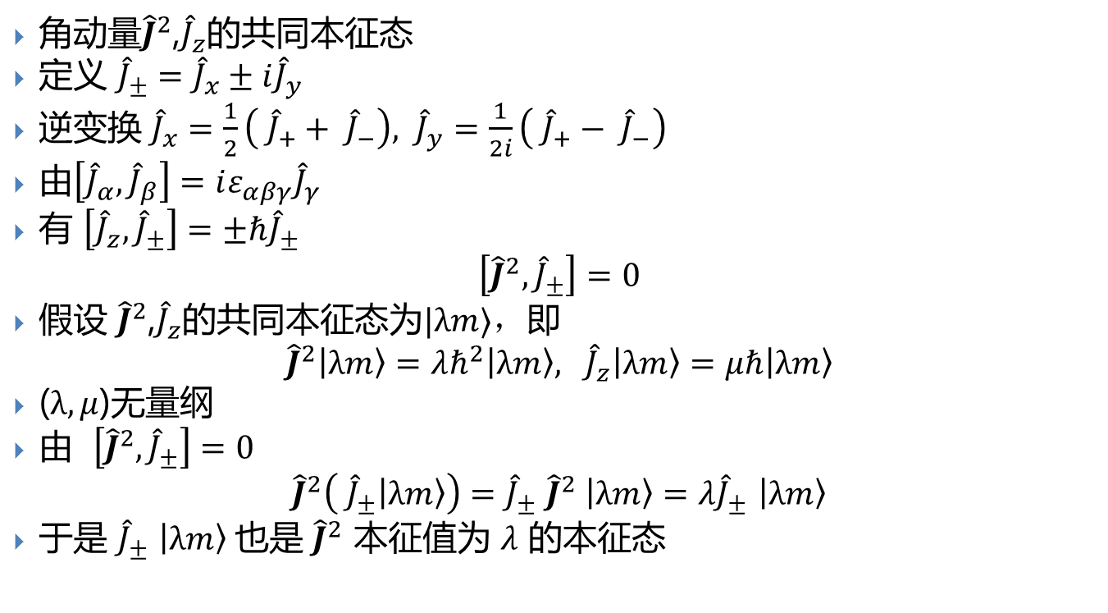
角动量的代数解法
角动量${\hat{J}}^{2}$,${\hat{J}}_{z}$的共同本征态
定义 ${\hat{J}}_{±}={\hat{J}}_{x}±i{\hat{J}}_{y}$
逆变换 ${\hat{J}}_{x}=\frac{1}{2}（ {\hat{J}}_{+}+ {\hat{J}}_{−}）, {\hat{J}}_{y}=\frac{1}{2i}（ {\hat{J}}_{+}− {\hat{J}}_{−}）$
由$\left[{\hat{J}}_{α},{\hat{J}}_{β}\right]=iε_{αβγ}{\hat{J}}_{γ}$
有 $\left[{{\hat{J}}_{z},\hat{J}}_{±}\right]=±ℏ{\hat{J}}_{±}$
$\left[{{\hat{J}}^{2},\hat{J}}_{±}\right]=0$
假设 ${\hat{J}}^{2}$,${\hat{J}}_{z}$的共同本征态为$|λm〉$，即
${\hat{J}}^{2}|λm〉=λℏ^{2}|λm〉, {\hat{J}}_{z}|λm〉=μℏ|λm〉$
($λ,μ$)无量纲
由 $\left[{{\hat{J}}^{2},\hat{J}}_{±}\right]=0$
${\hat{J}}^{2}\left( {\hat{J}}_{±}|λm〉\right)={\hat{J}}_{±}$ ${\hat{J}}^{2} |λm〉=λ{\hat{J}}_{±}$ $|λm〉$
于是 ${\hat{J}}_{±}$ $|λm〉$也是 ${\hat{J}}^{2}$ 本征值为 $λ$ 的本征态

Slide 10
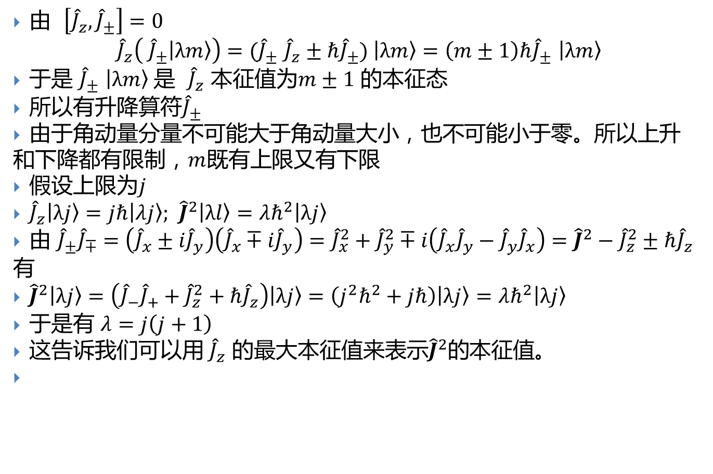
由 $\left[{{\hat{J}}_{z},\hat{J}}_{±}\right]=0$
${\hat{J}}_{z}\left( {\hat{J}}_{±}|λm〉\right)=({\hat{J}}_{±}$ ${\hat{J}}_{z}±ℏ{\hat{J}}_{±}) |λm〉=\left(m±1\right)ℏ{\hat{J}}_{±}$ $|λm〉$
于是 ${\hat{J}}_{±}$ $|λm〉$是 ${\hat{J}}_{z}$ 本征值为$m±1$ 的本征态
所以有升降算符${\hat{J}}_{±}$
由于角动量分量不可能大于角动量大小，也不可能小于零。所以上升和下降都有限制，$m$既有上限又有下限
假设上限为$j$
${\hat{J}}_{z}|λj〉=jℏ|λj〉;$ ${\hat{J}}^{2}|λl〉=λℏ^{2}|λj〉$
由 ${\hat{J}}_{±}{\hat{J}}_{∓}=\left({\hat{J}}_{x}±i{\hat{J}}_{y}\right)\left({\hat{J}}_{x}∓i{\hat{J}}_{y}\right)={\hat{J}}_{x}^{2}+{\hat{J}}_{y}^{2}∓i\left({\hat{J}}_{x}{\hat{J}}_{y}−{\hat{J}}_{y}{\hat{J}}_{x}\right)={\hat{J}}^{2}−{\hat{J}}_{z}^{2}±ℏ{\hat{J}}_{z}$有
${\hat{J}}^{2}|λj〉=\left({\hat{J}}_{−}{\hat{J}}_{+}+{\hat{J}}_{z}^{2}+ℏ{\hat{J}}_{z}\right)|λj〉=\left(j^{2}ℏ^{2}+jℏ\right)|λj〉=λℏ^{2}|λj〉$
于是有 $λ=j\left(j+1\right)$
这告诉我们可以用 ${\hat{J}}_{z}$ 的最大本征值来表示${\hat{J}}^{2}$的本征值。

Slide 11
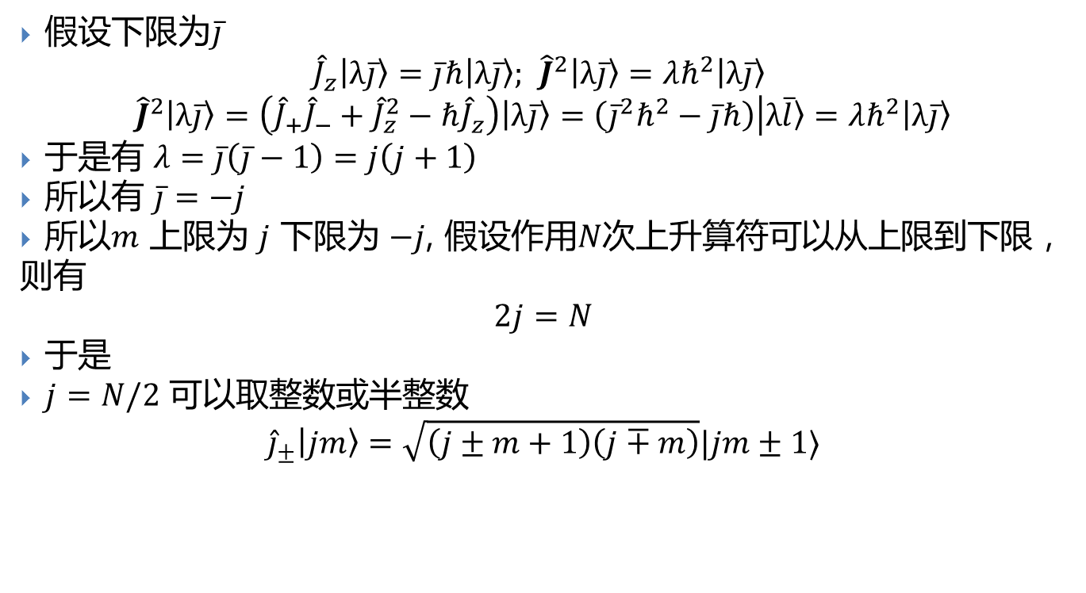
假设下限为$\overline{j}$
${\hat{J}}_{z}|λ\overline{j}〉=\overline{j}ℏ|λ\overline{j}〉;$ ${\hat{J}}^{2}|λ\overline{j}〉=λℏ^{2}|λ\overline{j}〉$
$${\hat{J}}^{2}|λ\overline{j}〉=\left({\hat{J}}_{+}{\hat{J}}_{−}+{\hat{J}}_{z}^{2}−ℏ{\hat{J}}_{z}\right)|λ\overline{j}〉=\left({\overline{j}}^{2}ℏ^{2}−\overline{j}ℏ\right)|λ\overline{l}〉=λℏ^{2}|λ\overline{j}〉$$
于是有 $λ=\overline{j}\left(\overline{j}−1\right)=j\left(j+1\right)$
所以有 $\overline{j}=−j$
所以$m$ 上限为 $j$ 下限为 $−j$, 假设作用$N$次上升算符可以从上限到下限，则有
$$2j=N$$
于是
$j=N/2$ 可以取整数或半整数
$${\hat{j}}_{±}|jm〉=\sqrt{\left(j±m+1\right)\left(j∓m\right)}|jm±1〉$$

